Slide 1

Tin học 3
Chủ đề F2
Nhiệm vụ của em và sự trợ giúp của máy tính
Bài 1: Phát biểu nhiệm vụ
và tìm sự trợ giúp của máy tính

Slide 2


Ấn để đến trang sách

Slide 3




JACK TÌM KHO BÁU

Slide 4


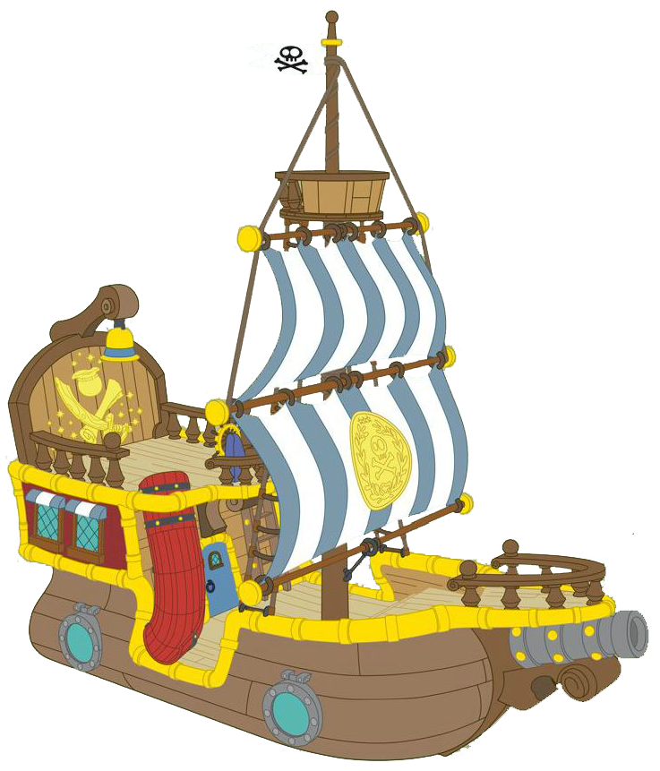





HOÀN THÀNH
Notes:
Hướng dẫn: GV click vào các rương, hòm kho báu để hiện câu hỏi.
Sau khi hoàn thành câu hỏi >> click vào hình đầu lâu góc phải để chuyển sang slide nd tiếp theo

Slide 5



Nếu em giao một nhiệm vụ nào đó cho người khác, em có biết cách phát biểu nhiệm vụ đó rõ ràng hay không?
Nếu giao nhiệm vụ cho người khác, em sẽ phải phát biểu rõ ràng nhiệm vụ đó, nếu không người nghe sẽ không hiểu việc mình cần phải làm là gì.
Notes:
Hướng dẫn: GV click vào vùng trống để hiện câu trả lời. Sau đó click vào Jack hoặc kho báu để về màn hình nhận kho báu.

Slide 6

Muốn phát biểu nhiệm vụ rõ ràng thì cần chú ý điều gì trong phát biểu nhiệm vụ?
Cần chú ý đến việc đưa ra nhiệm vụ phải cụ thể, chính xác.
Notes:
Hướng dẫn: GV click vào vùng trống để hiện câu trả lời. Sau đó click vào Jack hoặc kho báu để về màn hình nhận kho báu.

Slide 7

Ấn để đến trang sách

Slide 8





HĐ1. Cách phát biểu một nhiệm vụ
Ví dụ: Cô giáo đã giao nhiệm vụ cho bạn Thuỳ Anh như sau: “Em hãy sử dụng phần mềm trình chiếu tạo ra bài giới thiệu về bản thân. Bài trình chiếu đó có từ 3 đến 5 trang”.
  1
Sử dụng phần mềm trình chiếu để tạo một bài trình chiếu; nội dung bài trình chiếu là giới thiệu về bản thân.
Cái đã có, đã cho biết:

Slide 9
HĐ1. Cách phát biểu một nhiệm vụ
Ví dụ: Cô giáo đã giao nhiệm vụ cho bạn Thuỳ Anh như sau: “Em hãy sử dụng phần mềm trình chiếu tạo ra bài giới thiệu về bản thân. Bài trình chiếu đó có từ 3 đến 5 trang”.
  1
- Kết quả cần đạt (sản phẩm cần có):
Bài trình chiếu giới thiệu về bản thân, bài trình chiếu có từ 3 đến 5 trang.

Slide 10


HĐ1. Cách phát biểu một nhiệm vụ
Câu hỏi 1 SGK tr.68: Anh Việt Phương giao nhiệm vụ cho em Hà Phương: "Trong tập ảnh của gia đình, em hãy chọn bức ảnh em thích nhất có cả bố, mẹ và hai anh em mình. Anh sẽ đưa bức ảnh đó vào bưu thiếp chúc thọ ông, bà”. Trong nhiệm vụ được giao, em Hà Phương đã có những gì, đã biết những gì và kết quả cần đạt là gì?
  1

Slide 11

HĐ1. Cách phát biểu một nhiệm vụ
Trả lời:
Bạn Hà Phương đã có tập ảnh của gia đình, bạn phải chọn ảnh đẹp nhất để anh đưa và thiệp chúc thọ ông bà.
  1

Slide 12



Với câu hỏi đã cho, dễ nhận biết Hà Phương đã có tập ảnh của gia đình, công việc của em cần làm là chọn một bức ảnh đủ bốn người (bố, mẹ và hai anh em). Câu cuối cùng là câu bổ trợ giải thích thêm về mục tiêu của nhiệm vụ không nhất thiết phải có, không phải là kết quả mà Hà Phương cần thực hiện. Nếu bỏ câu đó đi thì nhiệm vụ Việt Phương giao cho em là đã rõ ràng. đầy đủ.
NHẬN
XÉT

Slide 13



KẾT LUẬN
Khi được giao nhiệm vụ, em phải xác định được những gì đã có và phải làm gì, cần tạo ra cái gì.

Slide 14


HĐ2. Tìm sự trợ giúp của máy tính
Nhiệm vụ của nhóm em là làm ra những tờ rơi kêu gọi bảo vệ môi trường. Nội dung tờ rơi nêu những tác hại ô nhiễm môi trường do túi nilon gây ra. Mỗi tờ rơi này sẽ được mỗi bạn trong lớp đem về nhà, chuyển đến các bậc phụ huynh. Hãy trả lời câu hỏi trong mục 1 và 2 dưới đây.

Slide 15

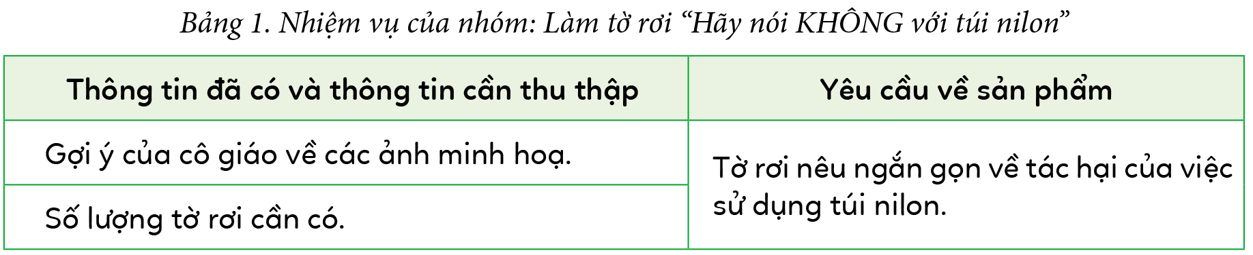

HS quan sát bảng 1 và trả lời câu hỏi:
Nhóm em có đồng ý với việc xác định nhiệm vụ (trong Bảng 1) không?
Nhóm em có bổ sung gì không?
Yêu cầu về thiết kế tờ rơi, màu sắc, độ rộng của tờ rơi, chất lượng giấy....

Slide 16
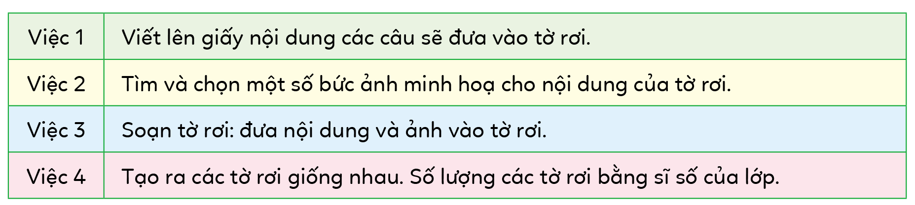
Nhóm Hoa mặt trời đã thảo luận, chia nhiệm vụ đó thành các việc như sau:
Em có đồng ý với cách chia nhiệm vụ thành các việc nhỏ hơn như nhóm Hoa mặt trời không? Trong những việc nhỏ của nhiệm vụ nói trên, em thấy việc nào có thể sử dụng máy tính trợ giúp?

Slide 17
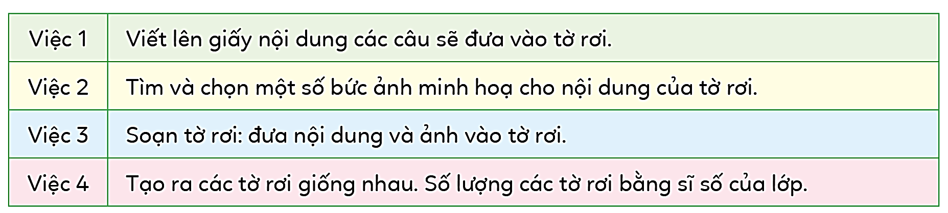

Chia việc 3 thành những việc nhỏ hơn
Soạn thảo nội dung bằng máy tính;
Chọn màu sắc, kiểu chữ;
Câu tiêu đề cho các ảnh;
Chuẩn bị giấy;
Phân công người thực hiện, thời gian hoàn thành nhiệm vụ.

Slide 18
LƯU Ý
Khi chia nhỏ nhiệm vụ thì dễ quản trị công việc, nói rõ máy tính có thể hỗ trợ giúp việc nào (giúp tìm trên Internet các tranh ảnh đẹp, soạn thảo nội dung tờ rơi, in, nhân bản,..)

Slide 19

Ấn để đến trang sách

Slide 20




Em hãy phát biểu lại một nhiệm vụ nào đó mà em đã thực hiện, chú ý xác định rõ:
Những gì đã có, đã biết để thực hiện nhiệm vụ.
Cần làm gì hay sản phẩm cần tạo ra là gi?

Slide 21

Gợi ý:
Nhiệm vụ tạo một bài trình chiếu giới thiệu về bản thân (hay giới thiệu gia đình mình).
Xem một truyện cổ tích và kể lại cho các bạn nghe.
Giải thích ý nghĩa của một bức ảnh trong SGK.

Slide 22

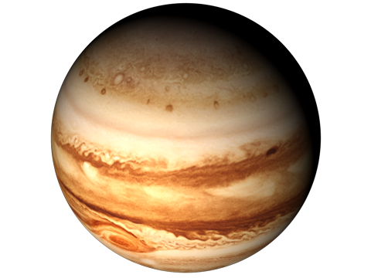

DU HÀNH VŨ TRỤ
BẮT ĐẦU

Slide 23



Sao Mộc
Sao Hỏa
Sao Kim
Sao Thủy
Notes:
Hướng dẫn: GV click vào Du thuyền để di chuyển đến hành tinh>>> chọn vào hành tinh để xuất hiện câu hỏi.
Lặp lại các bước trên để đến câu hỏi tiếp theo
Sau khi đi hết các hành tinh >> GV click vào ngôi sao để chuyển sang slide kết thúc và slide nội dung tiếp theo

Slide 24
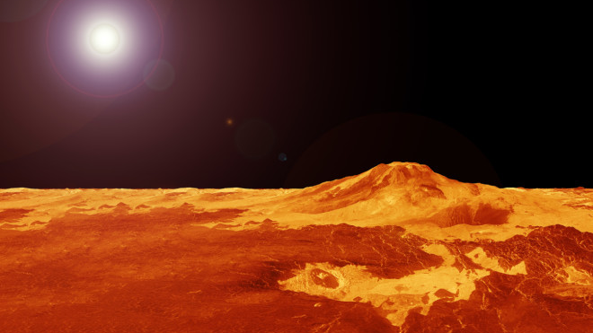


Câu 1: Khi được giao nhiệm vụ thì em cần phải làm gì ?
A. Tìm kiếm thông tin
B. Sử dụng phần mềm trình chiếu
C. Tra thông tin
D. Xác định được những gì đã có và phải làm gì, cần tạo ra cái gì
Notes:
Hướng dẫn: GV click vào du thuyền để về màn hình chính.

Slide 25
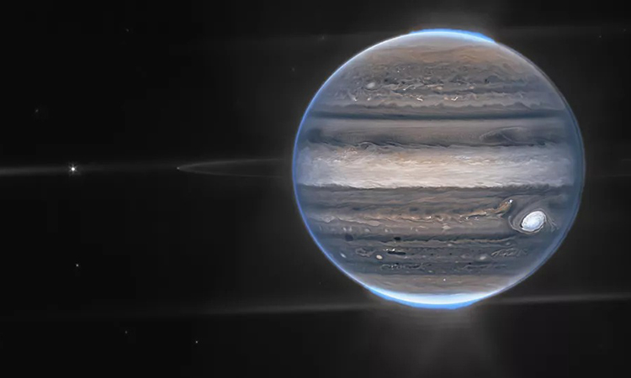

Câu 2: Một nhiệm vụ có thể chia thành gì ?
A. Bài phát biểu
B. Những việc nhỏ hơn
C. Video tuyên truyền
D. Bài tập lớn
Notes:
Hướng dẫn: GV click vào du thuyền để về màn hình chính.

Slide 26

Câu 3: Việc đầu tiên để xây dựng bài trình chiếu là ?
A. Lên ý tưởng
B. Chuẩn bị nội dung
C. Tạo bài trình chiếu
D. Hoàn thiện sản phẩm
Notes:
Hướng dẫn: GV click vào du thuyền để về màn hình chính.

Slide 27
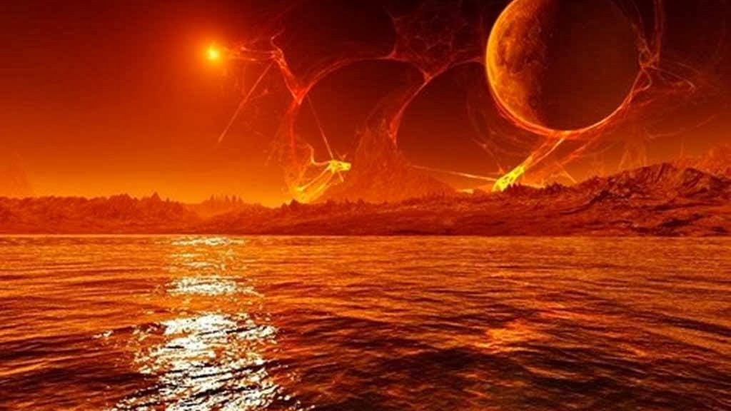

Câu 4: Việc nào dưới đây cần thực hiện trên máy tính ?
A. Lên ý tưởng
B. Chuẩn bị nội dung
C. Trình bày sản phẩm
D. Tạo bài trình chiếu và hoàn thiện sản phẩm
Notes:
Hướng dẫn: GV click vào du thuyền để về màn hình chính.

Slide 28




Chào mừng bạn đã đến với hành tinh của chúng mình.

Slide 29

Ấn để đến trang sách

Slide 30



Em hãy kể ra ba việc trong học tập mà em đã thực hiện với sự trợ giúp của máy tính.

Slide 31
ĐỌC NỘI DUNG GHI NHỚ
Khi phát biểu một nhiệm vụ cần nêu những gì đã cho trước, cần làm gì hay cần tạo ra sản phẩm như thế nào.
Nên chia nhiệm vụ thành những việc nhỏ hơn.
Nếu chia nhỏ nhiệm vụ một cách hợp lí sẽ dễ thực hiện, dễ phân công và có thể dùng máy tính để trợ giúp thực hiện.

Slide 32



HƯỚNG DẪN VỀ NHÀ
* Soạn Bài 2: Thực hành: Nhiệm vụ và sản phẩm
* Ôn tập lại nội dung bài học ngày hôm nay
*Hoàn thành các bài tập về nhà được giao

Slide 33


Slide 34



Để kết nối cộng đồng giáo viên và nhận thêm nhiều tài liệu giảng dạy,
mời quý thầy cô tham gia Group Facebook
theo đường link:
Hoc10 – Đồng hành cùng giáo viên tiểu học
Hoặc truy cập qua QR code

